Slide 1
網頁程設期末專案:
2020總統大選-前哨戰
指導老師:馬尚彬老師
學生:00757102 蔡文彬
00757101 廖柏諭

Slide 2
網站架構
主畫面(menu)
故事
(韓國瑜線,蔡英文線)
戰鬥(
韓國瑜線
蔡英文線)

Slide 3
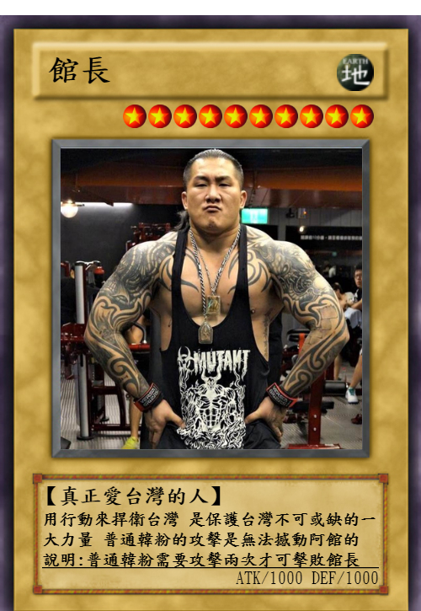
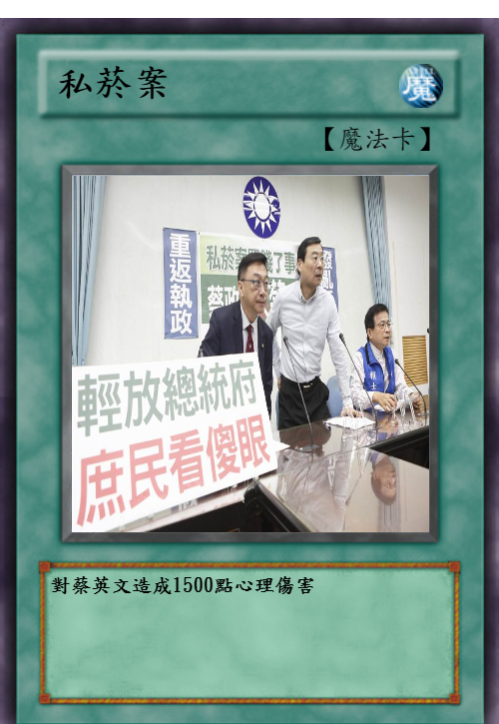
遊戲方式
類似於遊戲王卡的概念,但能過各類道具強化自身或削弱對手,場上能夠放置粉絲卡
需要擊敗場上所有粉絲才能開始攻擊候選人,某些粉絲具有特殊能力,雙方還有獨特的專屬卡是另一方沒有的

Slide 4
網站特色
1.結合時事與遊戲 讓人理解進來的大事
2.體驗兩派的故事 有結局
3.四個結局,通過不同方向來了解各自的目標

Slide 5
運用技術
基本技術: 參考網站:
1. HTML 5 W3SCHOOL
2. CSS ANIME.JS
3. Javascript GOOGLE
4. jQuery

Slide 6
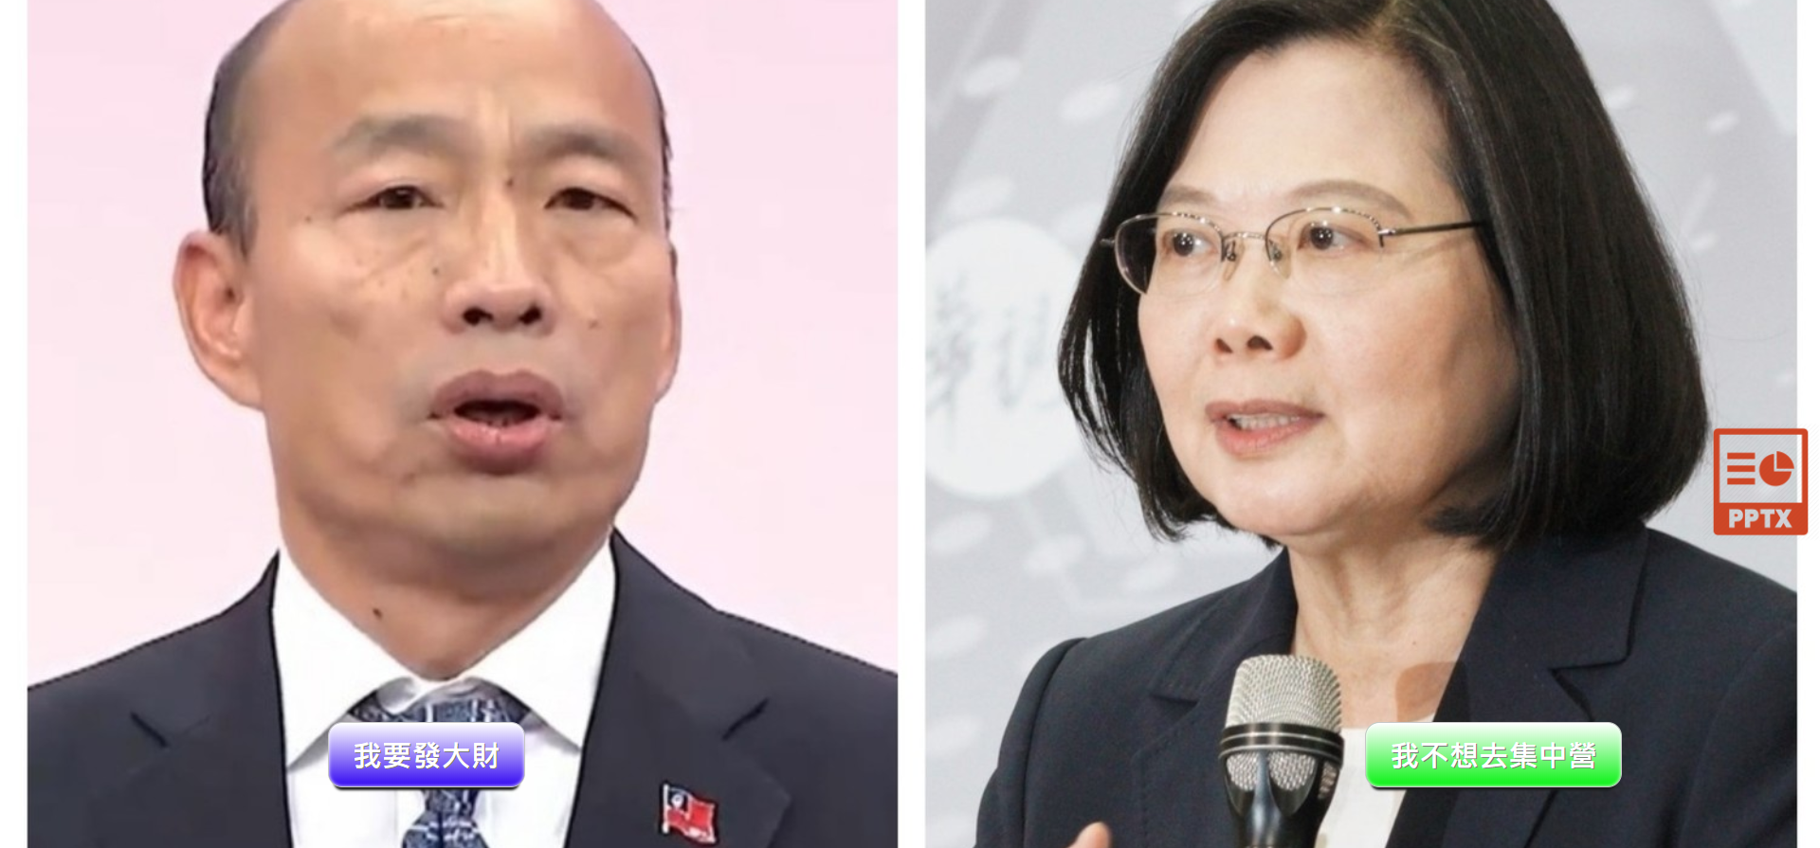

Slide 7
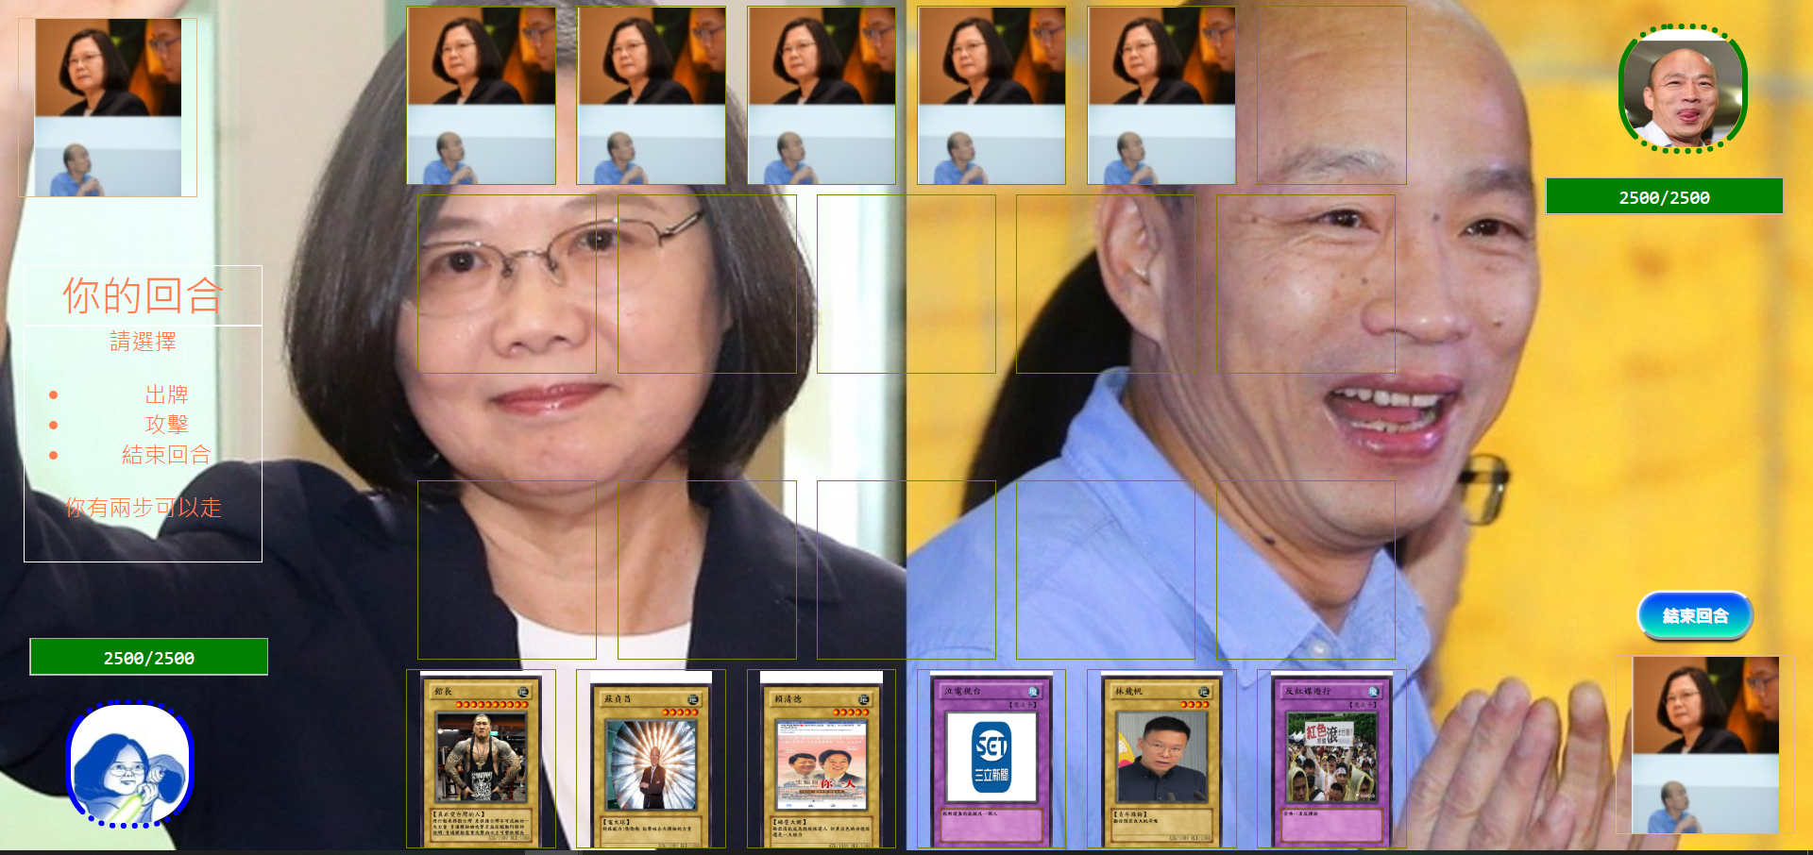

Slide 8
實際分工:
蔡文彬:最初概念構思 CSS 監督廖柏諭做事 一部份的jquery
廖柏諭:後續追加的想法 大部分的javascript
需要用到jquery的CSS
遊戲網址:https://abah1234.github.io/final/project.html

Slide 9
碰到的困難點:
1.需要整合彼此的code來決定接下來的方向
2.雙方的想法不一致
3.需要合作的特效

Slide 10
作者心得:
總算是把這個專案做完了,這是一次新的經驗,除了體驗到跟別人一起開發計畫,更強化了我團隊合作的能力,會想做這個題目也是因為大選將近,也希望透過遊戲來讓大家認識到台灣的選舉文化

